Slide 1
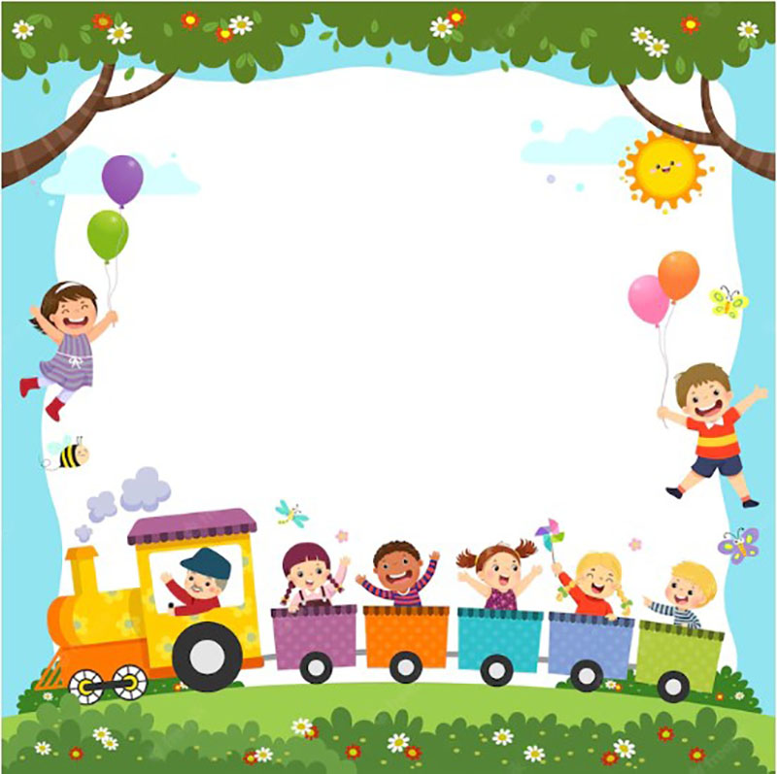

PHÒNG GIÁO DỤC VÀ ĐÀO TẠO QUẬN LONG BIÊN
TRƯỜNG MẦM NON GIANG BIÊN
PHÁT TRIỂN THẨM MỸ
Đề tài: Dạy hát “Nắng sớm”
Nghe hát: Trời nắng trời mưa
Lứa tuổi: 3 - 4 tuổi

Slide 2
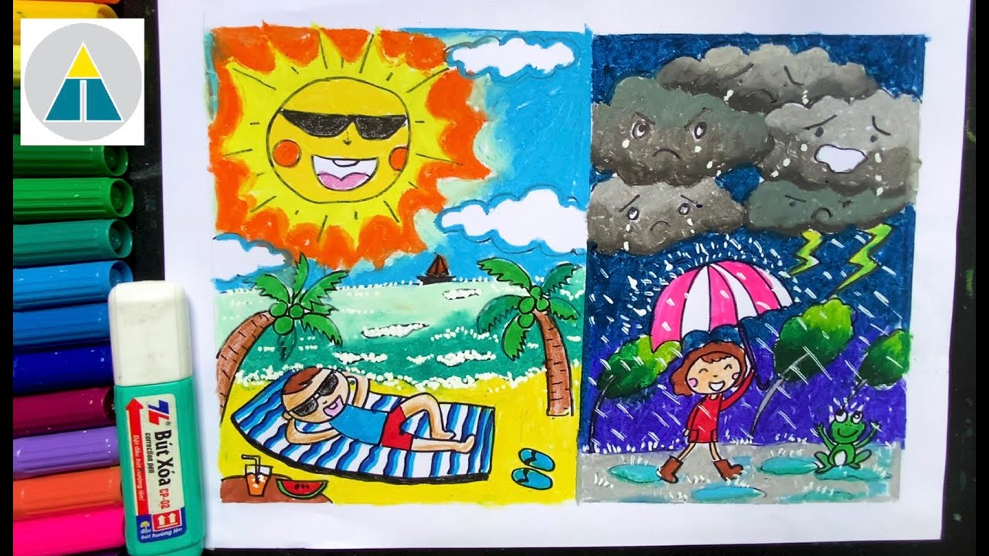

Slide 3
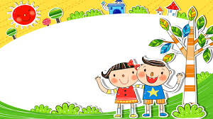

Bài hát:
Nắng sớm

Slide 4
Trẻ hát

Slide 5
Nghe hát:
Trời nắng trời mưa

Slide 6

Vận động theo giai điệu bài hát

